Slide 1

瑞安盾—智能头盔控制系统

Slide 2
目录
项目背景
项目设计
项目创新
项目展示
项目总结

Slide 3

项目背景

Slide 4
项目背景
随着智能技术的不断发展和普及，智能设备已经成为人们生活中不可或缺的一部分。智能头盔作为智能设备的一种，具有着广阔的应用前景。在工业生产领域，智能头盔可以帮助工人监测环境数据，提高工作效率和安全性；在运动健身领域，智能头盔可以监测用户的健身数据，提供个性化的健身建议；在安全防护领域，智能头盔可以及时预警危险情况，保障用户的安全。然而，目前市面上的智能头盔控制应用程序存在着功能单一、兼容性差等问题，无法满足用户多样化的需求。因此，开发一款功能丰富、易用性强的智能头盔控制应用程序，对于推动智能头盔行业的发展具有重要意义。本项目旨在结合先进的通信技术和智能算法，开发一款智能头盔控制应用程序，满足用户对智能头盔功能的多样化需求。通过与智能头盔的连接，用户可以实时监测头盔状态、调整功能设置，并且可以与他人进行实时通讯，提升头盔的使用体验和安全性。同时，应用程序将支持多种智能头盔品牌和型号，为用户提供更广泛的选择。通过这款智能头盔控制应用程序的开发和推广，我们将为智能头盔行业的发展注入新的活力，为用户带来更好的智能化体验和安全保障。

Slide 5
项目设计

Slide 6
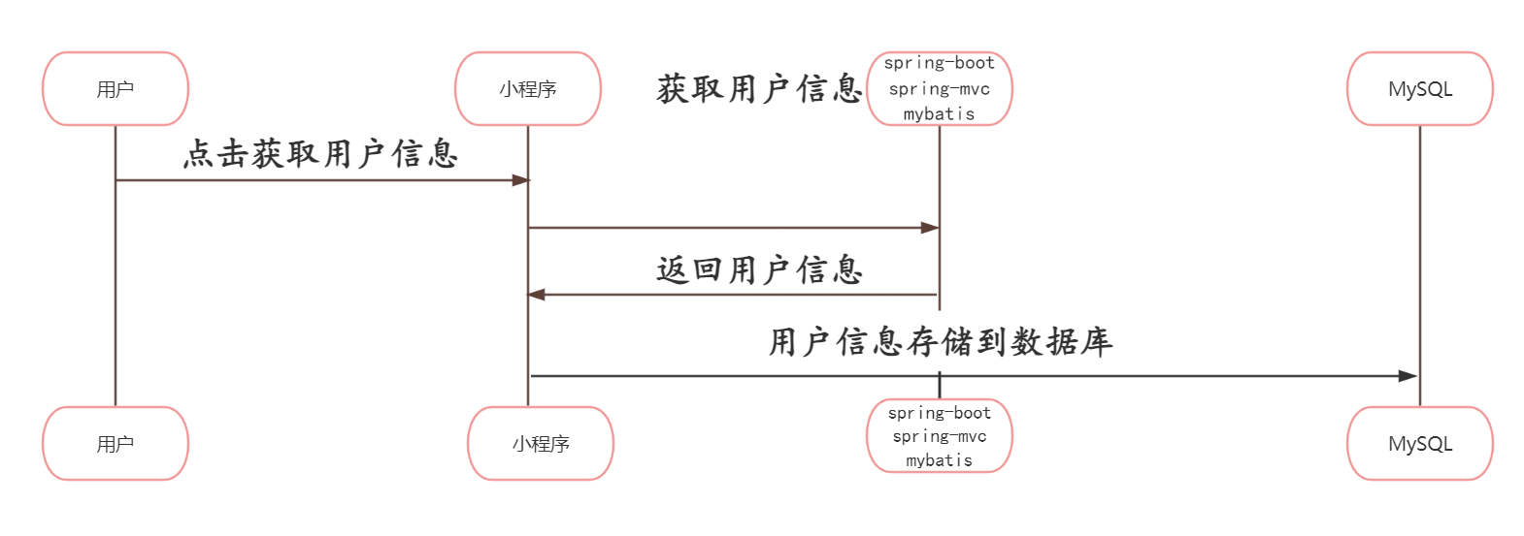
架构设计

Slide 7
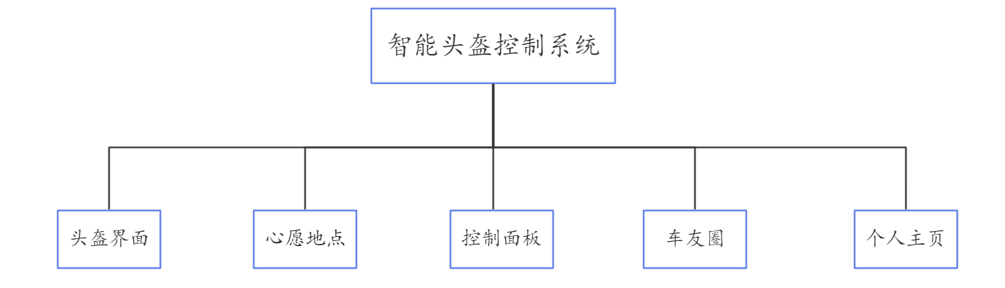
页面设计

Slide 8
算法设计
地理编码算法
该算法可以将地理位置信息（如地址、经纬度等）转换为具体位置，实现了该小程序的地图服务、位置搜索等功能。地理编码算法能够通过地图数据和地理信息数据库，将用户提供的地理位置信息转换为计算机可识别的坐标或地址，方便系统进行地理位置相关的操作和分析。
推荐算法
该算法可以基于用户的历史行为数据和物品信息，通过分析用户的兴趣和偏好，根据物品的属性和用户的兴趣匹配度为用户推荐可能感兴趣的物品或内容。

Slide 9
项目创新

Slide 10
心愿地点
我们为用户提供了一个心愿地点功能，让他们可以输入自己心仪的地点并将其添加至心愿清单。一旦地点被添加，我们会在地图上为其做上标记，让用户可以直观地看到自己的心愿地点分布。这样，用户就可以更好地规划未来的旅行或探索计划了。（详情请看项目展示）

Slide 11
控制面板
我们还为用户提供了一个控制面板功能，其中包含丰富的按钮，可以方便用户进行操作。用户可以通过这些按钮调节头盔的音量大小，控制风扇的开关，以及调节视灯的亮度等功能。这样一来，用户可以更加便捷地使用智能头盔，享受到更好的使用体验。（详情请看项目展示）

Slide 12
车友圈
我们进一步丰富了车友圈功能，用户可以在这里发布骑行日常、发起话题讨论、组织骑行活动、分享骑行照片，并参与骑行赛事挑战，还能设定骑行目标并与其他车友分享达成的喜悦。这个社区充满活力和互动性，为骑行爱好者提供了一个交流、分享和学习的平台，让他们可以更加深入地融入到骑行的乐趣中，共同探索骑行世界的无限可能。（详情请看项目展示）

Slide 13
项目展示

Slide 14
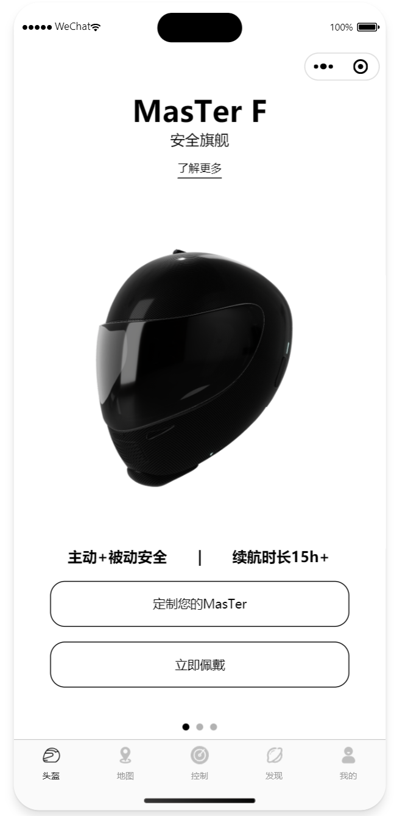
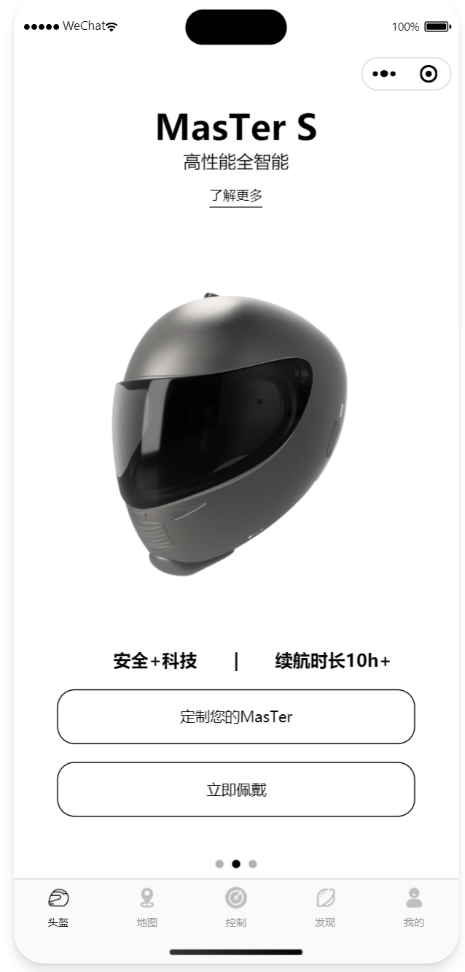
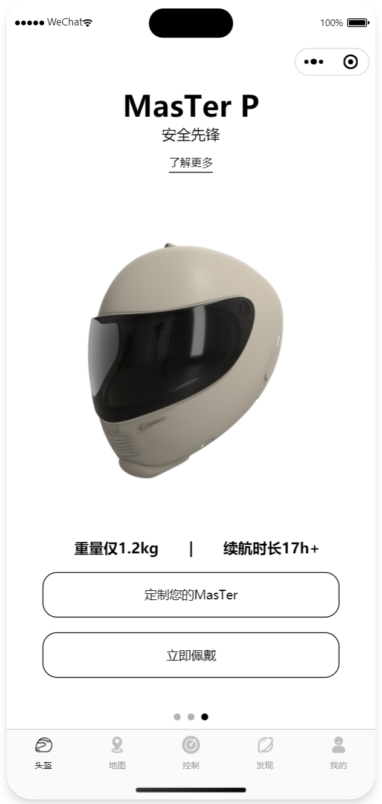
首页
首页采用了新颖的ID设计，通过独特的标识符或个性化排版，为用户带来别具一格的视觉体验，吸引用户眼球，提升用户体验。让用户方便快捷看到我们的产品介绍

Slide 15
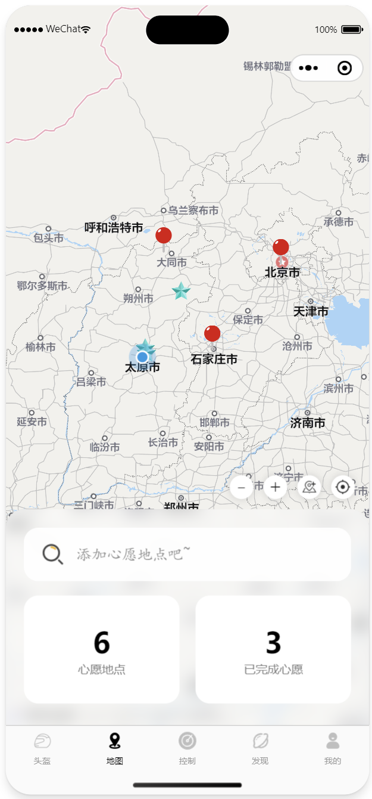
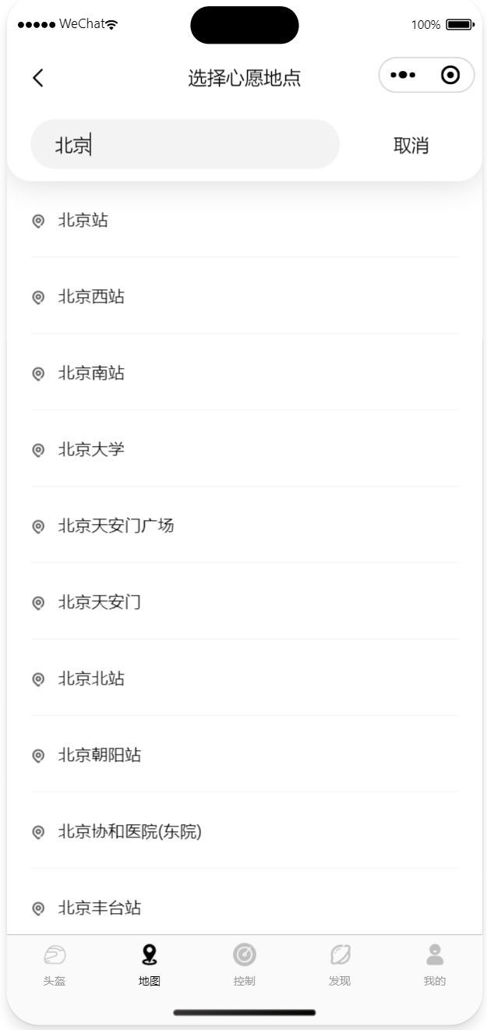
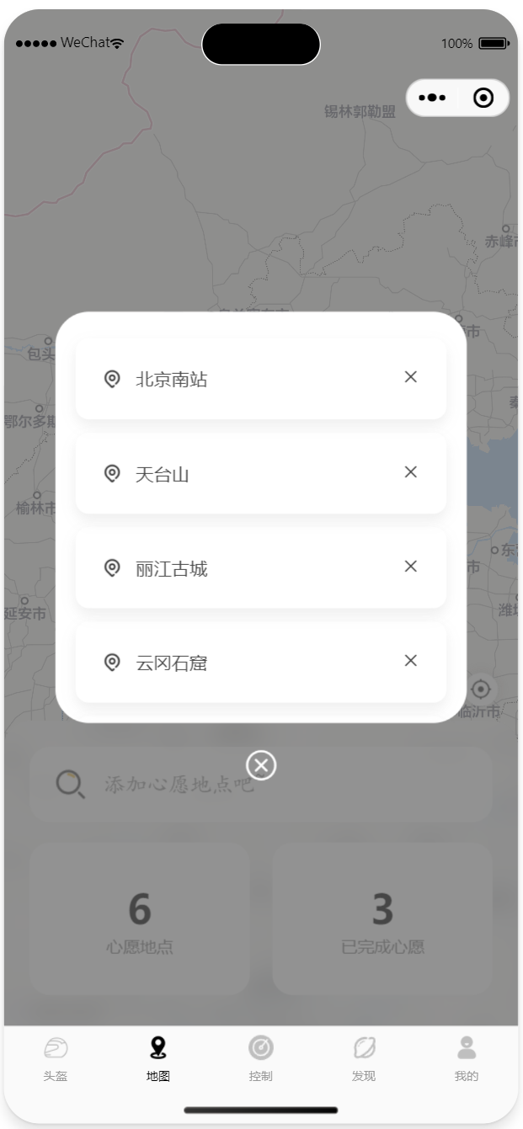
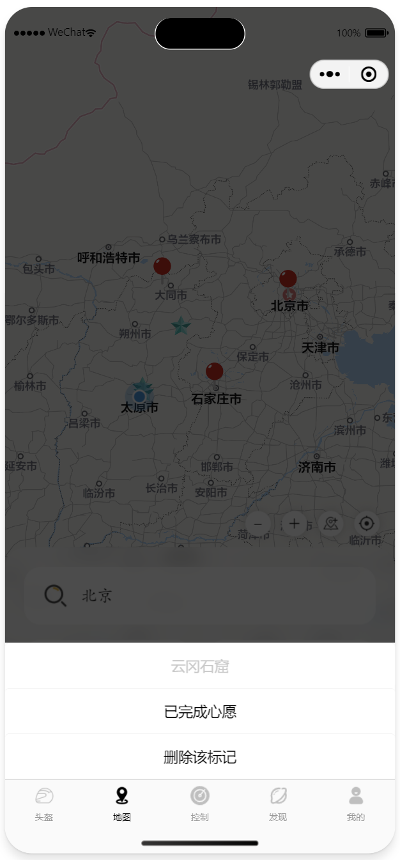
心愿地点

Slide 16
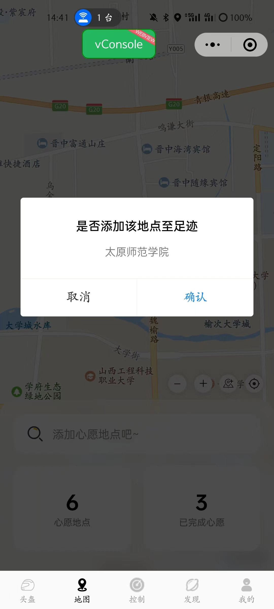
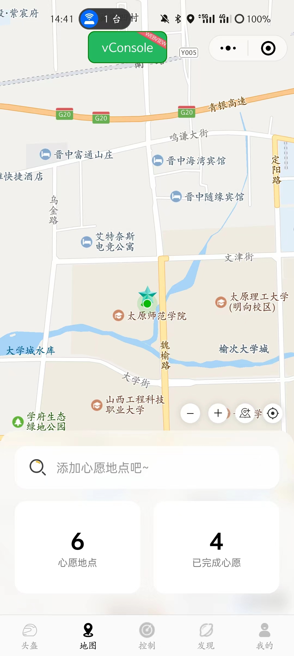
心愿地点
为了方便用户操作，我们给小程序增加了一键添加当前位置至足迹，这个功能可以让用户通过点击按钮快速定位到自己的当前位置，然后弹出提示框询问是否将该位置添加至足迹。用户可以方便快速地将自己所在位置添加到足迹中，记录下自己曾经到过的地方，以及留下对这些地方的感想和回忆。这不仅可以帮助用户记录生活中的点点滴滴，还可以与其他用户分享自己的足迹，交流旅行心得和经验，增加用户之间的互动和共鸣。

Slide 17
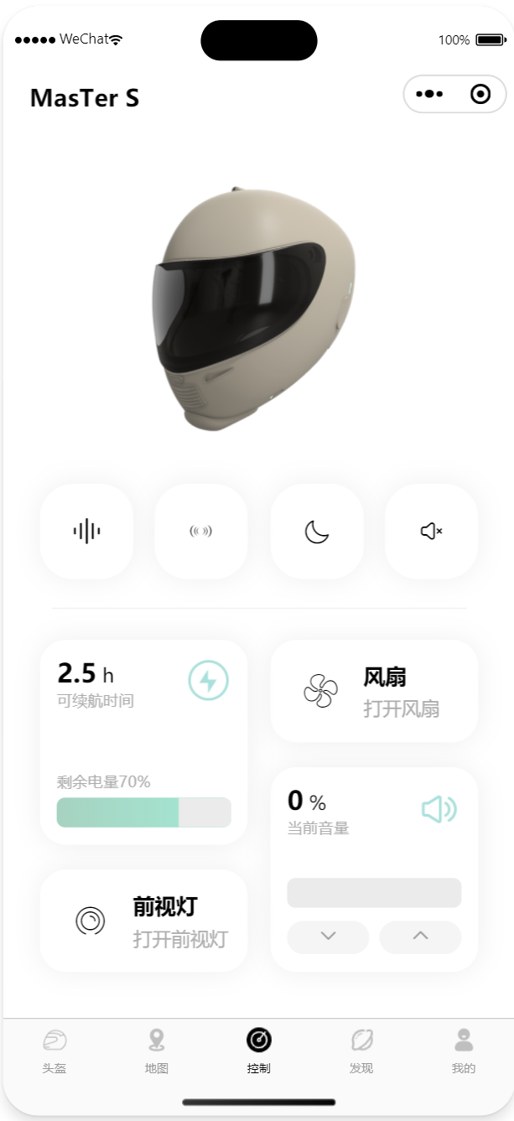
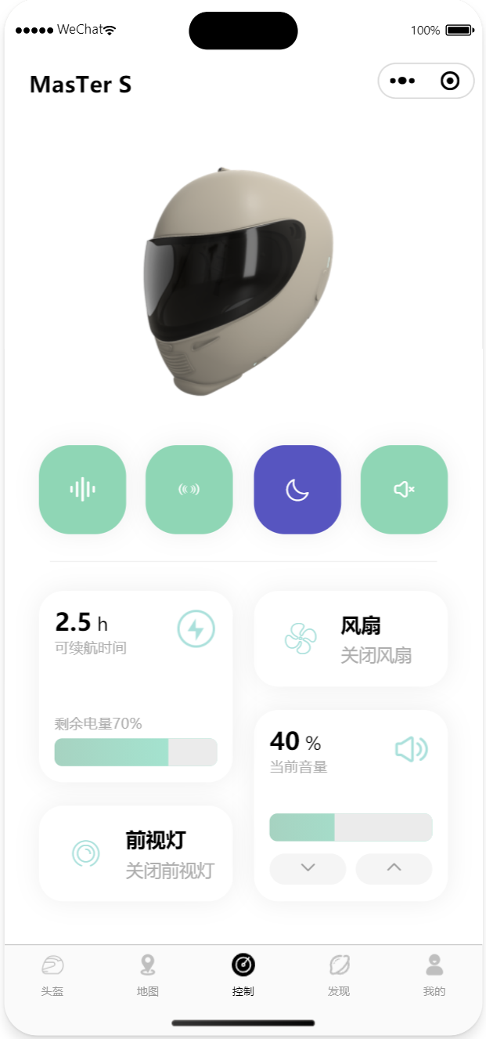
控制中心
在控制面板中，用户可以查看头盔剩余电量，打开/关闭头盔风扇，增加/减小头盔音量，打开/关闭前视灯。这些按钮设计直观易懂，让用户可以轻松调整头盔功能，例如在不同环境下切换降噪模式或环境声模式，或者在需要时快速进入勿扰模式或静音模式。通过这些功能，用户可以更加方便地控制头盔，享受到更舒适的使用体验。

Slide 18
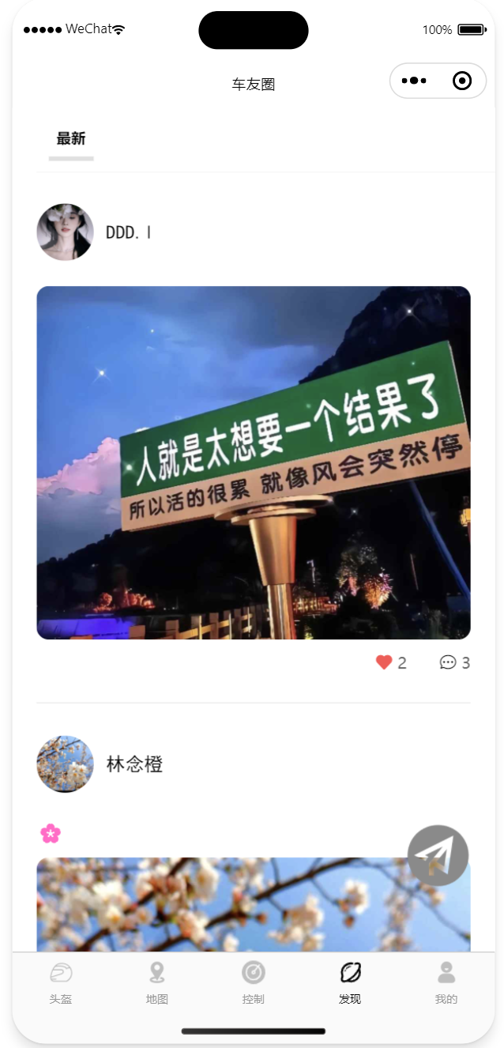
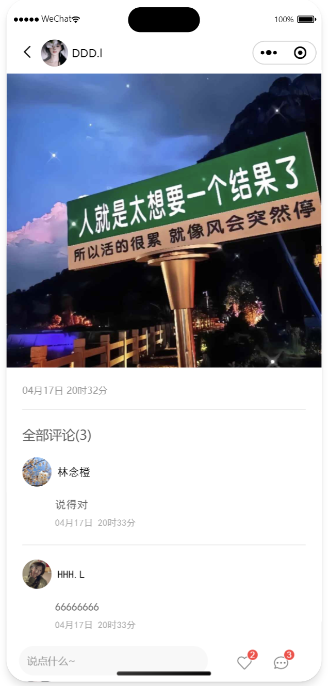
车友圈
这是一个专门为热爱骑行的用户打造的论坛！用户可以在这里发布作品，还可以给自己喜欢的作品点赞和评论。因此，用户得以与来自世界各地的骑手们互动，分享自己的骑行经验、探讨各种骑行技巧和装备，分享他们对智能头盔控制系统的看法和体验，交流使用技巧和建议，以及了解最新的行业动态和活动信息。

Slide 19
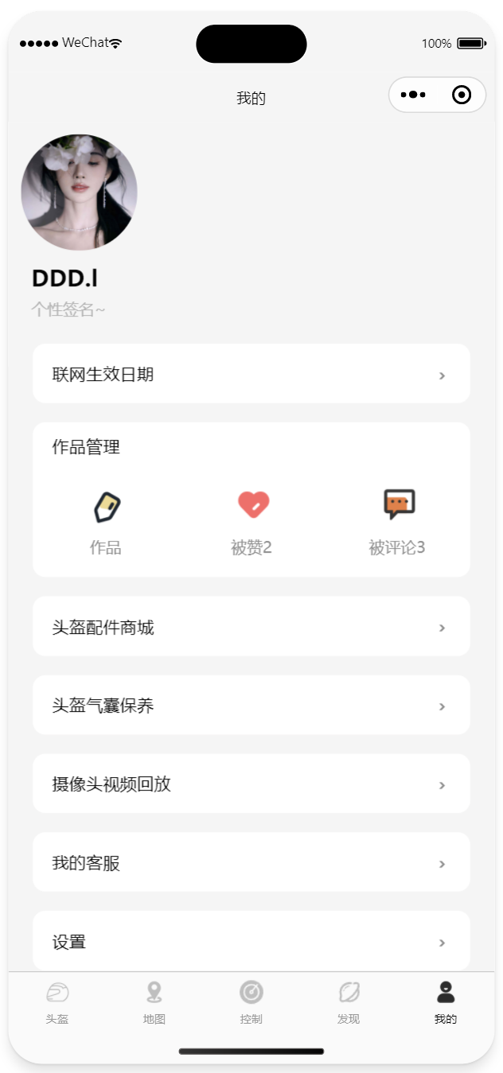
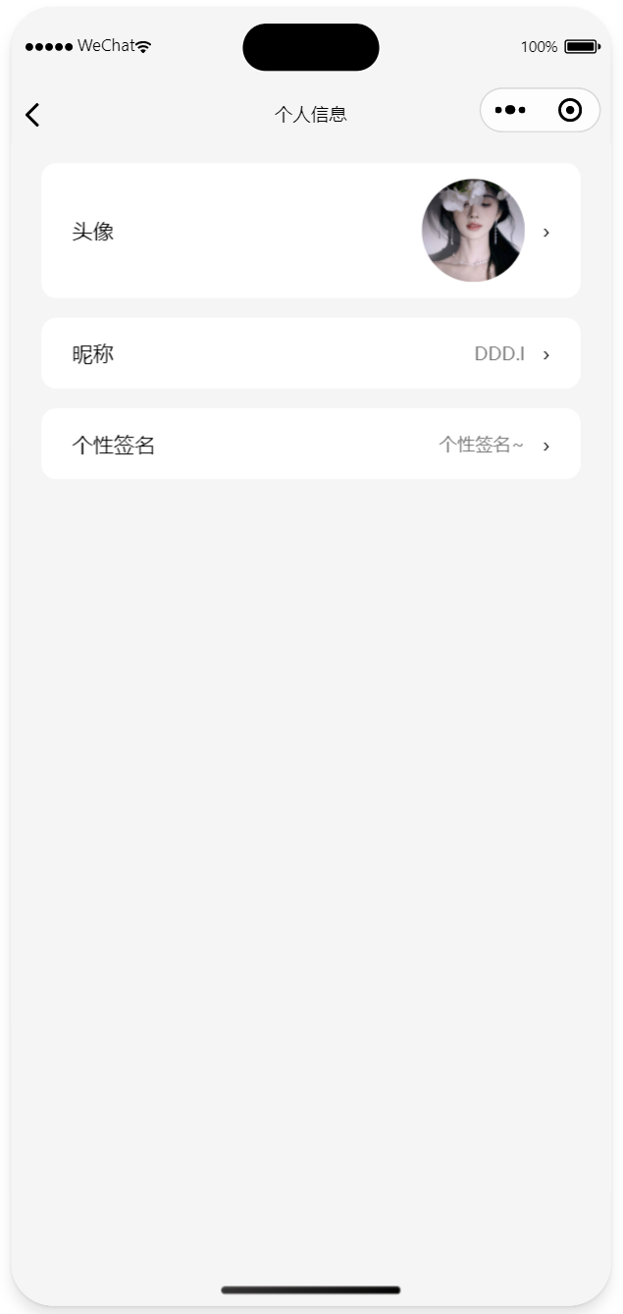
个人主页
在个人主页中，用户可以查看和编辑他们的个人信息，如头像、昵称等；购买头盔配件，进行头盔气囊保养；用户可以通过头盔内置摄像头查看录制的视频，并对视频进行保存及传输，从而提高骑行的安全性；可对自己发布的作品进行管理，同时有客服进行专业问题解决，为用户提供更加丰富和便捷的体验。

Slide 20
项目总结

Slide 21
团队合作与沟通
在解决复杂问题时，团队合作是必不可少的。每个人可以负责不同的部
分，共同协作来完成整个项目。通过分工合作，可以提高效率并减少错误。
良好的沟通和协调是非常重要的。
设计和架构
在设计和架构时，学会了如何和团队成员一起设计和实现复杂的算法。
我们需要共同讨论并选择合适的算法来解决问题。
代码整合和调试
在各个成员完成各自的部分后，整合测试和调试。这个过程中出现的冲
突和问题，需要团队成员共同解决，我们解决一个又一个问题，小程序也越
来越完善，我们的小程序从无到有，每一次预览都是一次改进。
学习和改进
团队成员分享自己在解决问题中的经验和教训，以便其他人学习和改进
。同时，也可以接受他人的反馈和建议，以提高自己的能力和团队的整体水
平。
项目总结

Slide 22
感谢各位老师批评指正

